Slide 1

FORO regional: seguridad ciudadana, política de drogas y control de armas
6 y 7 de Marzo, 2013
Perspectivas en la Prevención y Atención
de las Adicciones
MTRA. CELINA ALVEAR
Dir. Gral. del CENADIC

Slide 2
RETOS ENFRENTADOS EN LA ÚLTIMA DÉCADA
Insuficiencia de servicios públicos especializados para la prevención y atención de las adicciones
Pocos recursos presupuestales para la atención de las adicciones
Necesidad de mayor articulación de los esfuerzos entre las diversas instituciones
Pocos profesionales de la salud especializados en el tema

Slide 3
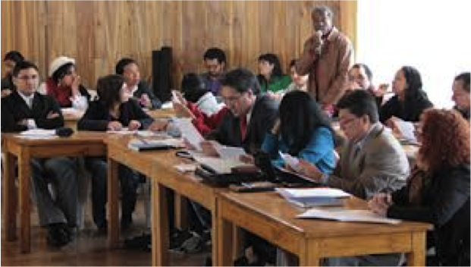
VISIÓN
PROGRAMA DE PREVENCIÓN Y ATENCIÓN DE LAS ADICCIONES
Sociedad informada
Que sabe como actuar para prevenir o para abordar un problema
Sistema efectivo para la atención integral de las adicciones.
Redes locales de atención.
Accesibilidad universal a los servicios especializados.
Atención a grupos vulnerables
Notes:
Estamos sentando las bases para que México cuente con un sistema para la atención de las adicciones integrado y universal que garantice el acceso a servicios esenciales de salud a toda la población; predominantemente público, pero con participación privada; financieramente sustentable; centrado en la persona, la familia y la comunidad; efectivo, seguro, eficiente y sensible.
Nuestros sistemas de atención deberá cubrir a las necesidades de los grupos vulnerables, mediante un trabajo transversal y coordinado, a través de los tres órdenes de gobierno, para la reducción y el control de las adicciones que ofrezca una red nacional certificada de servicios integrales de prevención y tratamiento para atender los problemas ocasionados por el consumo de tabaco, alcohol y otras drogas.
Queremos que nuestra población a población tendrá accesibilidad universal a los servicios preventivos y dispondrá de mayor infraestructura instalada para el tratamiento y la rehabilitación en adicciones.

Slide 4
PROGRAMA DE PREVENCIÓN Y ATENCIÓN DE LAS ADICCIONES
CAMPAÑA NACIONAL DE PREVENCIÓN
Centros de Atención Primaria
Red de Referencia
con Centros de tratamiento especializado
Capacitación de los recursos Humanos que trabajan en adicciones
Calidad de los Servicios de atención a las adicciones: acreditación y certificación
Disminuir el uso abuso y la dependencia, así como el impacto de las enfermedades y las lesiones que ocasionan en individuos, familias, y comunidades mediante intervenciones de tipo universal, selectivas e indicadas dirigidas a los diversos grupos de la población
OBJETIVO

Slide 5
NECESIDADES DE ATENCIÓN EN ADICCIONES
12 a 65 años
60 millones
17.6%
7.1%
0.7%
12 a 65 años
52 millones
20.1%
6.7%
8.1%
Notes:
El problema de las adicciones en nuestro país, se caracteriza por una disminución en la edad de inicio del consumo de sustancias, por el incremento en el porcentaje de consumo en mujeres y por la aparición de nuevas sustancias como las metanfetaminas. Aún así, las cifras de dependientes a drogas ilegales se mantienen bajas, en su mayoría los consumidores se encuentran en las etapas de uso o abuso, de ahí que las políticas privilegian la prevención, la detección temprana y las intervenciones oportunas.

Slide 6
PREVENCIÓN
Información sobre drogas, Educación para la Salud, Hábitos Saludables
Incidir en:
Mejorar las relaciones familiares e incluir entrenamiento en habilidades para Crianza Positiva
Intervenciones tempranas en familias, escuelas
TRATAMIENTO
Intervenciones Breves
Tratamiento Ambulatorio
Tratamiento Residencial
Factores de Riesgo | Factores de Protección
Conductas Asociadas a Riesgos, como: Deserción Escolar, Agresión, Relaciones Familiares Negativas | Habilidades para la vida, Asertividad, Autocontrol
Parentalidad poco efectiva | Habilidades de crianza Positiva para Padres
Notes:
Las intervenciones breves son un conjunto de estrategias eficaces, efectivas y eficientes, sobre todo en Atención Primaria de Salud.
Son parte del diagnóstico precoz y cumplen funciones preventivas.
Una manera efectiva de reducir los niveles de consumo en una comunidad es proporcionando intervenciones breves en atención primaria.
Esta demostrado que las intervenciones breves disminuyen el consumo de alcohol.
Un tratamiento efectivo debe:
Considerar a la adicción como una enfermedad compleja pero tratable
Ser accesible y estar disponible
Ser integral
Ser flexible y evaluarse continuamente
Abarcar las diversas necesidades de los usuarios
Ser supervisado y dársele seguimiento

Slide 7

Estrategias Tradicionales para la Prevención
ESTRATEGIAS PREVENTIVAS
Campañas Masivas de Información
Uso del Tiempo Libre
Reducción de Riesgos
Habilidades de Vida y Afrontamiento
Prevención Comunitaria

Slide 8
Objetivos
CAMPAÑA NACIONAL DE PREVENCIÓN DE ADICCIONES
Que en el país exista una clara
sensibilización sobre los riesgos que
implican las adicciones.
Que la población tenga acceso
a información preventiva y a
servicios especializados de tratamiento.
Conformar una
“RED NACIONAL DE ATENCIÓN
A LAS ADICCIONES”

Slide 9

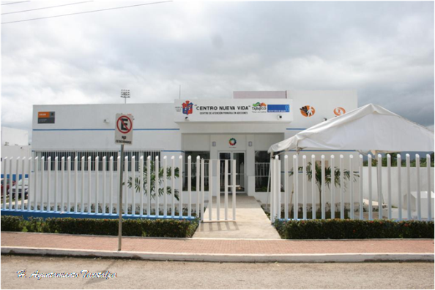
FORMACIÓN DE PROMOTORES
RED DE ATENCIÓN
Red Nacional de Promotores
Información sobre los riesgos de las adicciones
Información preventiva y sobre servicios especializados
Formar una red social para coadyuvar a la atención del problema
Primer Contacto
Detección temprana y
derivación oportuna a centros especializados.
Capacitan y/o transmiten información a la población.
Atención y tratamiento.
Evitar que un problema de consumo de sustancias adictivas progrese o incremente en su severidad.

Slide 10
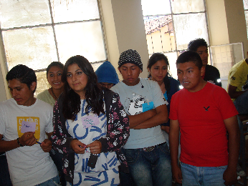
Premisas para la prevención
ESTRATEGIA
Aprovechar las redes de apoyo social de diversos sectores y dependencias que tienen contacto con la población para entrenarlas en estrategias de promoción de la salud y prevención de las adicciones.
Que estas redes sociales informen, sensibilicen y orienten a la población

Slide 11
  TEMAS DE DIFUSIÓN
1. Detección, orientación y consejería en adicciones
  RED DE PROMOTORES NUEVA VIDA
2. Habilidades para la vida para niñas y jóvenes
3. Mitos y Realidades de las Drogas (de Joven a Joven)
4. 10 Recomendaciones para evitar que tus hijos utilicen drogas
5. Estrategia de Intervención para disminuir el impacto de Factores de Riesgo psicosociales en Niñas y Niños
  RED DE PROMOTORES
6. Orientaciones para la Prevención de Adicciones en Escuelas de Educación primaria y secundaria (SEP)
7. Orientaciones para la Prevención de Adicciones en Escuelas de Educación secundaria (SEP)
8. La Familia la Mejor Fortaleza Contra las Adicciones
9. Prevención de Adicciones en Mujeres
10. Prevención de Adicciones en los Lugares de Trabajo
11. Prevención del uso de Inhalables en jóvenes

Slide 12

  INSTITUCIONES PARTICIPANTES
DEPORTE: CONADE
EDUCACIÓN: Escuelas Públicas y Privadas en todos niveles, CONALEP, Universidad Iberoamericana, IPN, SEP. CONAPASE, CONAFE, UNAM, Universidad de Guadalajara (UDG)
SALUD: AA, CECA, CIJ, IMSS, ISSSTE, DIF
LABORAL: STPS, Empresas, Sindicatos.
SEDESOL: Espacios Públicos Recuperados (PREP), Estancias Infantiles, Hábitat, Liconsa, Oportunidades
SEGURIDAD: SEGOB, PFP, PGJ, PGR, SSP
INST. GUBERNAMENTALES: SCT, SENER, SHCP
ORGANIZACIONES: Asociaciones Civiles, Redes Municipales
SOCIAL: Cruz Roja, Guías de México, IMJUVE, INMUJERES, SCOUTS.
TOTAL Beneficiados más de 14 mill. de Personas
TOTAL Promotores
Más de 1.5 mill. de Promotores
Conscriptos
Maestros
Profesionales de la Salud
Voluntarios

Slide 13
POBLACIÓN EXPUESTA A PREVENCIÓN
ENCUESTA NACIONAL DE ADICCIONES
2008
2011
2008
2011
2008
2011
2008
2011
2008
2011
H: hombres M: mujeres
12-65/12-17: Rango de edad

Slide 14
CONSUMO DE DROGAS EN EL ÚLTIMO AÑO EN JÓVENES
12 A 17 AÑOS EN RELACIÓN CON LA PREVENCIÓN

Slide 15
RED DE ATENCIÓN A LAS ADICCIONES
Salud
Educación
Trabajo
Social
I Privada
Soc. Civil
PREVENCIÓN
Campaña Nacional de
Prevención de Adicciones
Grupos de riesgo,
Consumidor inicial
o experimental
REINSERCIÓN
SOCIAL
COMUNIDAD
Hogares, escuelas, iglesias
deportivos, oficinas, calle, centros comunitarios.
ATENCIÓN PRIMARIA
(Atn. a la familia)
TRATAMIENTO
CIJ, Hospitales del SNS
Personas con dependencia
Directo
Grupos AM
C. Tratamiento Residencial
Grupos de Ayuda Mutua

Slide 16
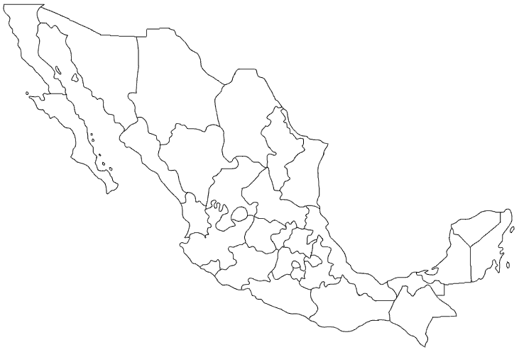

RED DE ATENCIÓN A LAS ADICCIONES
590 millones de pesos
1800 profesionales de la salud
335 Centros Nueva Vida distribuidos en 261 Municipios
113 Centros de Integración Juvenil

Slide 17
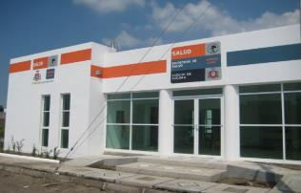
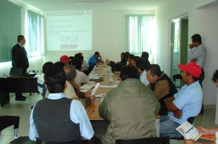
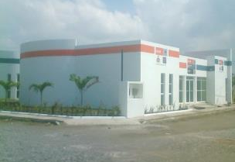
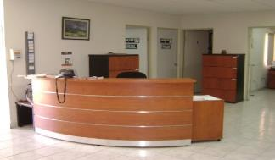
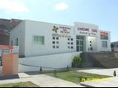
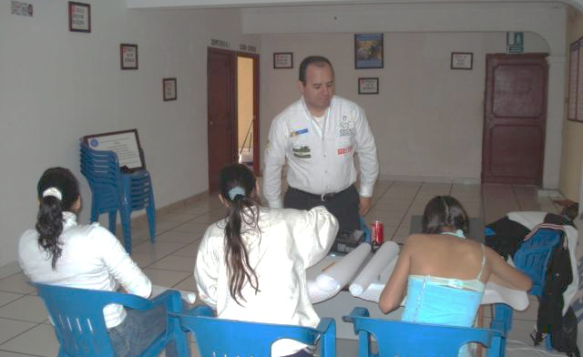
CENTROS DE ATENCIÓN PRIMARIA
NUEVA VIDA

Slide 18
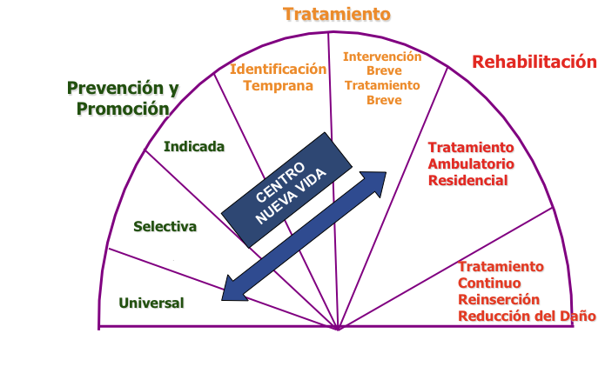
SERVICIOS DE LOS CENTROS NUEVA VIDA
Promoción y Prevención
  Diagnóstico comunitario
  Trabajo preventivo a través de redes comunitarias
  Pláticas de Información
  Talleres de sensibilización: padres, maestros, líderes comunitarios
  Actividades Recreativas formativas
  Talleres de habilidades para la vida
  Tamizajes
Intervención temprana
  Intervenciones breves
  Tratamiento breve individual, grupal y familiar
  Prevención de recaídas
  Derivación oportuna (referencia y contrareferencia)
Red
de
Referencia

Slide 19
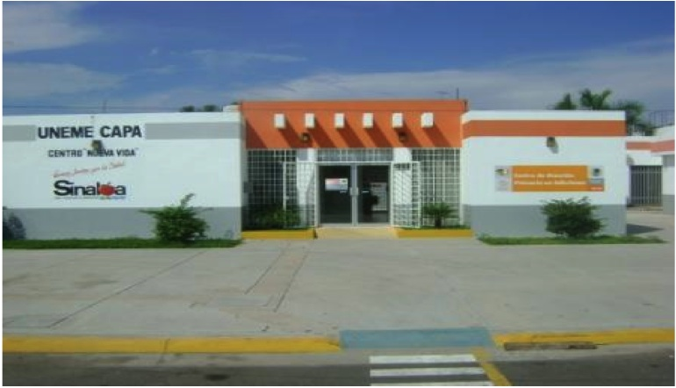
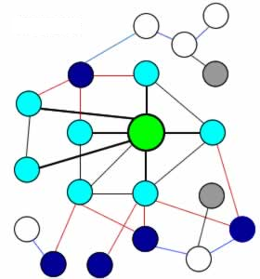
Acción Comunitaria
4 KM
A LA
REDONDA
Interrelación de Salud con: Educación, SEDESOL, Seguridad Pública, Economía, Secretaría del Trabajo
Nodos Preventivos
Escuelas
Deporte
Cultura
Recreación
Integración
familiar
Promoción
de la salud
Centros
Nueva Vida
Instituciones
Escuelas
Hospitales
Oficinas DIF
Centros de Tratamiento
Asociaciones Médicas
Centros Deportivos
Iglesias
Mercados
Asociaciones de Colonos
Oficinas Municipales
Módulos de Policia
Penales
Nodos Tratamiento
Nodos Reinserción
Social
Unidades especializadas: CIJ, Privadas
Atención a Violencia familiar
Unidades médicas
Capacitación
Empleo
Notes:
Se busca que el Centro Nueva Vida apoye para crear lazos más fuertes en la comunidad, a través de su trabajo coordinado con todas las instancias señaladas y que a su vez aproveche las redes sociales ya formadas a través del Programa de Promoción de la Salud.

Slide 20
DROGA DE IMPACTO POR LA QUE ACUDEN
LOS USUARIOS
46 %
*
24 %
13%
11%
5%
* Estimado

Slide 21
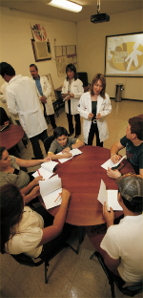
CAMPAÑA DE INFORMACIÓN PARA
UNA NUEVA VIDA
FORTALECIMIENTO DE LA RED DE TRATAMIENTO
Actualización de criterios para el funcionamiento de los Centros de Tratamiento Residenciales
Proyecto de Fortalecimiento de 300 Centros de Tratamiento (NG)
336 Centros de tratamiento reconocidos por el CENADIC
Directorio Nacional de establecimientos de atención a las adicciones
Incremento de subsidios para tratamiento

Slide 22
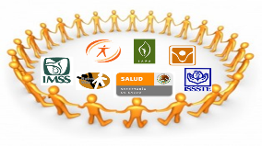
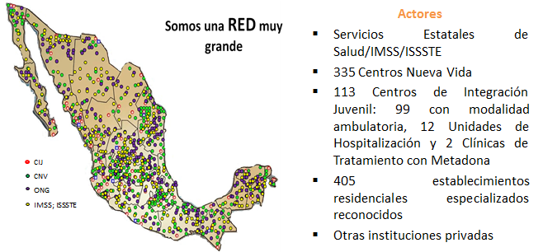
REDES DE ATENCIÓN A LAS ADICCIONES
336

Slide 23
Prevención del Uso Nocivo de Alcohol y Adicciones en la Prevención Social de la Violencia
2. Prevención de Adicciones y violencia familiar
6. Atención a grupos vulnerables y en riesgo
1. Fortalecer
Coordinación
3. Atención integral a personas con adicciones y violencia
5.Legislación y Normatividad (En 3 niveles de gobierno)
4. Investigación para diseño de políticas públicas vs adicciones
Prevención en ámbito escolar, deporte, líderes comunitarios, beneficiarios de programas sociales
Campaña en medios masivos
Integrar y apoyar a
grupos de la
sociedad civil
Estrategias focalizadas para indígenas, personas en situación de calle, migrantes, víctimas y personas privadas de su libertad
Prevención del DELITO
Mejorar la calidad
y ampliar la oferta
de centros de tratamiento para personas con adicción o víctimas de violencia
Fortalecer redes municipales vs adicciones y violencia familiar con legislación local
Apoyo financiero a la investigación. para prevenir UNA y adicciones, Fortalecer la rectoría del OMEXTAD

Slide 24
PROGRAMA NACIONAL PARA LA PREVENCIÓN SOCIAL DE LA VIOLENCIA Y LA DELINCUENCIA
Escuela segura
Educación indígena
Escuela y Salud
SALUD
EDUCACION
ECONOMÍA
TRABAJO
SEDESOL
SIDATU
Empleos en zonas marginadas
Microfinanciamiento a mujeres rurales
Oportunidades
IMJUVE
Migrantes
Desarrollo de Zonas Prioritarias
Joven emprendedor
Programa HABITAT
Rescate de espacios públicos
Apoyo al empleo
Vinculación laboral
Capacitación a distancia

Slide 25
Programa Nacional de Prevención de Adicciones
Ámbitos de Acción
Salud
Educativo
Social
Comunitario
Procuración e Impartición de Justicia

Slide 26
Prevención de Adicciones
  Propiciar la formulación de planes de reducción del uso nocivo del alcohol en los 57 Municipios Prioritarios, en coordinación con Promoción de la Salud. Mayor supervisión y regulación por municipios para:
  Detección oportuna e intervenciones y tratamiento breve
  Ampliar la cobertura de servicio para la atención y derivación oportuna de personas en riesgo de consumo
  Programas de Crianza Positiva
  Programas de desarrollo de habilidades para la vida de niñas, niños y adolescentes
  Fortalecimiento de la Red Nacional de Atención a las Adicciones
En los 57 municipios prioritarios
1, 000,000 de tamizajes
130,000 consultas de 1era vez
Salud
930 unidades de 1er nivel
Á m b i t o s d e A c c i ó n
335 CNV capacitados
10 Redes Estatales más

Slide 27
Prevención de Adicciones
  Actualización de contenidos Preventivos y de Habilidades para la vida en Educación Básica
  Introducción de contenidos preventivos en nivel Preparatoria y Universidades
117,000 maestros capacitados
Educativo
Social
  Formación de Promotores para la Prevención de Adicciones
3 millones de personas impactadas
Á m b i t o s d e A c c i ó n
  Coaliciones comunitarias a través de la participación de la Red de Municipios Saludables
  IPromoción de Redes Juveniles que promuevan actividades alternativas al consumo
57 Grupos de acción
comunitaria
Comunitario
  Módulos de Consejería en Ministerios Públicos (CECAS)
  Modelo de Comunidad Terapéutica en CERESOS (Programa Piloto), Grupos de Ayuda Mutua y Programa de Atención a Familiares
Procuración e Impartición de Justicia
6 Estados

Slide 28
GRACIAS
Mtra. Celina Alvear Sevilla
Directora General del Centro Nacional
para la Prevención y Control de las Adicciones
celina.alvear@salud.gob.mx

